Slide 1
Splay进阶——代码简化
AgOH

Slide 2
我的啰嗦代码
1P视频的代码在写的时候考虑到是给没学过Splay的同学看的，所以很多地方用了特别啰嗦的语句
如果你觉得自己掌握好了Splay，那么，学习一下简单的代码吧
合并左右旋转函数为一，5行
伸展操作采用循环，7行

Slide 3

结点结构
①维护父亲指针
②左右儿子用数组储存，便于简化代码
ch[0]是左儿子，ch[1]是右儿子

Slide 4
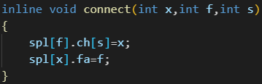
辅助函数
我们需要两个非常简单的辅助函数
第一个：查询父子关系
如果x是f的左儿子，返回false(0)，如果x是f的右儿子，返回true(1)。这个函数可以用来帮助我们判断需要左旋还是右旋
第二个：建立父子关系
就是建立父子关系，没啥好说的

Slide 5
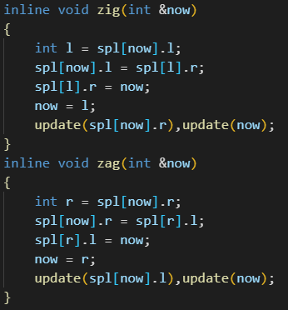
旋转
我们把zig和zag合并成为一个函数，如何合并呢？
仔细观察原版代码：
发现了什么？
很多地方都是相反的关系
那么再想想我们的新版储存左右儿子的数组
如果相反的话，会变成什么样子？
ch[0]→ch[1] ch[1]→ch[0]
问题就转变为了0和1如何互换
0^1=1,1^1=0

Slide 6
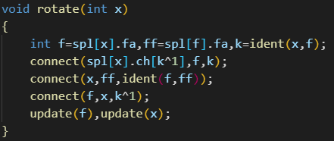

还记得“左旋拎右左挂右，右旋拎左右挂左”嘛
仔细想一下，在每句话中出现了几个父子关系的建立？
以“左旋拎右左挂右”为例，我们设原子树根结点为rt，其左右儿子为l，r
左旋拎右，拎右有两个父子关系的建立：rt的父亲与r之间，r与rt之间
左挂右有一个父子关系的建立：r的左儿子与rt之间
而“右旋拎左右挂左”的操作与以上全部相反，那么我们就可以有这样的代码
注意旋转函数的传参变成了要旋转的儿子结点而不是之前的子树根结点

Slide 7
伸展
伸展依靠双旋转来进行，我们还是观察一下，找一找规律
现在有三个结点，设最下面的结点是x，中间的结点是f，祖父结点为ff
找规律：①第二次旋转都是x；②如果第一次需要旋转p，那么两个ident的结果就是相同的，否则就是不同的
相同的，不同的，没错，又是异或
situation | / | \ | < | >
first rotate | p | p | x | x
second rotate | x | x | x | x
ident(f,ff) | 0 | 1 | 0 | 1
ident(x,f) | 0 | 1 | 1 | 0

Slide 8
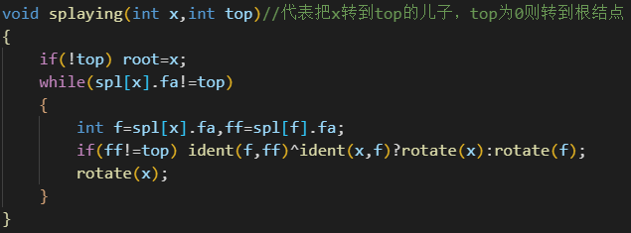

Slide 9
查询和删除操作
因为要维护父亲指针，所以会小复杂一些，但还是很简单的，看代码吧

Slide 10
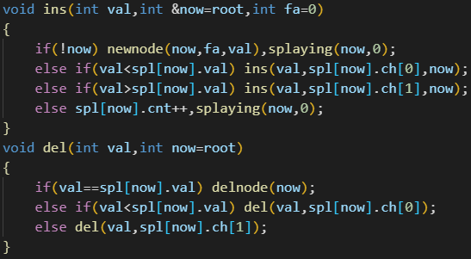
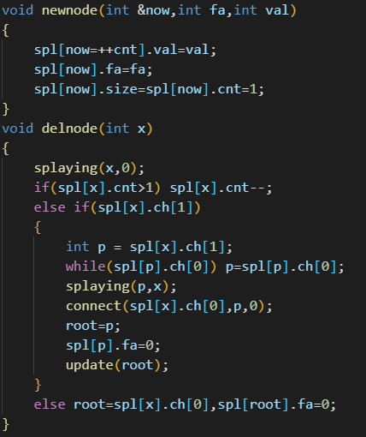

Slide 11
其他操作
其他操作就没啥说的了，参考1P视频其它平衡树即可

